Slide 1
Муниципальное автономное дошкольное образовательное учреждение «Детский сад № 92»
Руководитель: Журавлева С.Г. Викторина«Мы знаем о спорте все!»
для детей старшего дошкольного возраста
Провела: инструктор по физической культуре
Белкина Н.Н.

Slide 2
21 января в ДОУ прошла спортивная викторина «Мы знаем о спорте все!» , для детей старшего дошкольного возраста.
Две команды «Спартики» и «Олимпики» встретились, чтобы показать свои познания в спорте. Дети с интересом и азартом отгадывали загадки и загадывали их друг другу, составляли режим дня, сортировали полезные и вредные продукты питания, что необходимо для здорового образа жизни и что вредно для здоровья, дети показали свои знания и по олимпийской тематике. Ни у кого не осталось сомнений «Мы знаем о спорте все!»

Slide 3
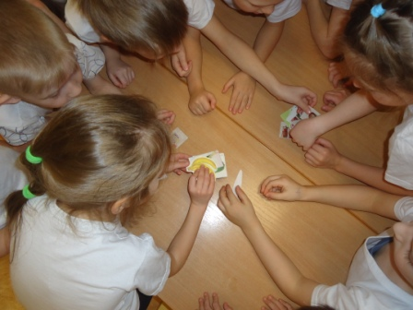
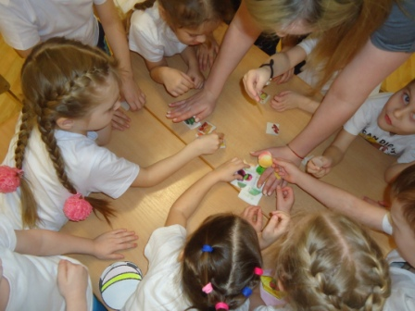
тур игры «Полезно-вредно»

Slide 4
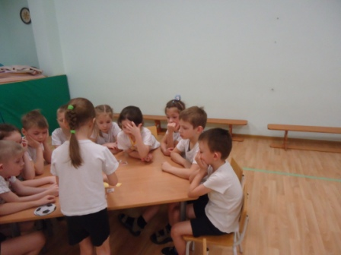
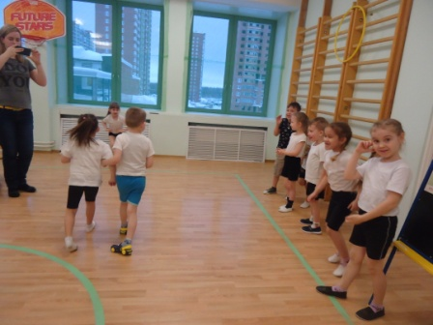
Тур игры «Спортивные загадки»

Slide 5
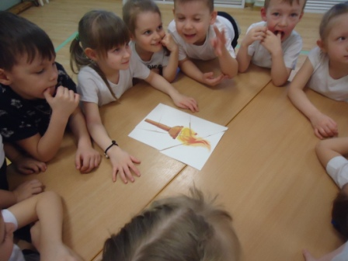
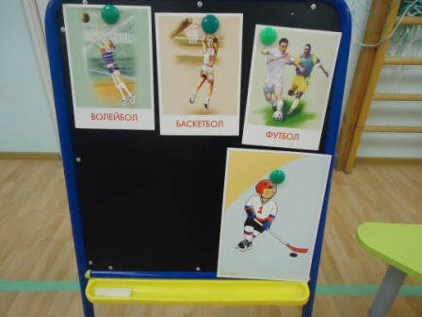
тур игры «Олимпийские игры»

